Slide 1
MOSFET 동작 원리
Gate
Energy band diagram
Source
Drain
Metal
Insulator
N+
E_{C}
P type Semiconductor
(Substrate)
N+
E_{V}
N type MOSFET
MOSFET의 기본 동작 원리 Gate bias에 의한 channel potential barrier 의 control 하여 carrier의 이동을 제어한다.
MOSFET의 중요한 전기적 동작 특성은 transfer characteristic(I_{D}-V_{G})와 Output characteristic(I_{D}-V_{D}) 으로부터 알 수 있다.
Notes:
transfer characteristic(I_{D}-V_{G})와 Output characteristic(I_{D}-V_{D}) -> 해당 내용이 화면에 표시되어 있는지요?
박스에 표시되어 있는 각 명칭이 맞는 내용인지요?

Slide 2
MOSFET 동작 원리 – Transfer characteristic (I_{D}-V_{G})
V_{GS} < 0 V
I_{DS}
Gate
V_{DS} > 0 V
Source
Drain
Metal
Insulator
V_{DS}
N+
N+
P type Semiconductor
(Substrate)
Channel Accumulation layer
I_{DS}
V_{GS}
Depletion region
V_{Th}
V_{GS}
Energy band diagram
$$ID=\frac{WμnCox}{2L}V_{DSt}^{2}=\frac{WμnCox}{2L}\left(VGS −V_{T}\right)2$$
Gate bias 가 reverse bias로 인가된 상태에서 Hole에 의한 accumulation layer가 형성된다. 또한 electron(carrier)가 이동하기 위한 potential barrier가 높으므로 전류가 거의 흐르지 못한다.
E_{C}
E_{V}
Notes:
Gate bias 가 reverse bias로 인가된 상태 -> 화면에서 어떤 부분입니까?
박스에 표시되어 있는 각 명칭이 맞는 내용인지요?
V_{GS 가} Gate Bias 입니까?
Hole은 화면에서 어떤 부분을 가리킵니까?

Slide 3
MOSFET 동작 원리 – Transfer characteristic (I_{D}-V_{G})
V_{Th} > V_{GS} > 0 V
I_{DS}
Gate
V_{DS} > 0 V
Source
Drain
Metal
Insulator
V_{DS}
N+
N+
P type Semiconductor
(Substrate)
I_{DS}
Depletion region
V_{GS}
V_{Th}
V_{GS}
Energy band diagram
$$ID=\frac{WμnCox}{2L}V_{DSt}^{2}=\frac{WμnCox}{2L}\left(VGS −V_{T}\right)2$$
Gate bias가 낮을 때에는 channel potential barrier로 인하여 carrier가 이동하기가 매우 어렵다. 높은 에너지를 가진 carrier 만이 barrier를 넘어서 drain bias에 의하여 이동하게 되어 current가 매우 작은 수준으로 흐르게 된다.
E_{C}
E_{V}
Notes:
V_{DS}는 드레인 바이어스를 말합니까?

Slide 4
MOSFET 동작 원리 – Transfer characteristic (I_{D}-V_{G})
V_{GS} > V_{Th}
I_{DS}
Gate
V_{DS} > 0 V
Source
Drain
Metal
Insulator
V_{DS}
N+
N+
P type Semiconductor
(Substrate)
Channel inversion layer
I_{DS}
Depletion region
V_{GS}
V_{Th}
V_{GS}
Energy band diagram
$$ID=\frac{WμnCox}{2L}V_{DSt}^{2}=\frac{WμnCox}{2L}\left(VGS −V_{T}\right)2$$
Gate bias가 증가하여 문턱전압 (V_{Th}) 이상이 되면 inversion region이 형성되며 potential barrier가 충분히 감소하게 된다. 이에 따라서 current가 증가하게 되고 Transistor가 on 이 된다.
E_{C}
E_{V}

Slide 5
MOSFET 동작 원리 – Output characteristic (I_{D}-V_{D})
V_{GS} > V_{Th}
I_{DS}
Gate
V_{DS} = 0 V
Source
Drain
Metal
Saturation region
Insulator
V_{DS}
N+
N+
P type Semiconductor
(Substrate)
I_{DS}
Channel inversion layer
Depletion region
V_{GS}
Linear region
$$VDSt$$
V_{DS}
Energy band diagram
$$ID=\frac{WμnCox}{2L}[2\left(VGS−V_{T}\right)VDS−V_{DS}^{2}]$$
초기 gate의 전압이 문턱전압 이상이 인가되어 channel에 inversion layer가 형성되어 있다고 하자.
E_{C}
E_{V}

Slide 6
MOSFET 동작 원리 – Output characteristic (I_{D}-V_{D})
V_{GS} > V_{Th}
I_{DS}
Gate
V_{Dst} > V_{DS} > 0 V
Source
Drain
Metal
Saturation region
Insulator
V_{DS}
N+
N+
P type Semiconductor
(Substrate)
I_{DS}
Channel inversion layer
Depletion region
V_{GS}
Linear region
$$VDSt$$
V_{DS}
Energy band diagram
$$ID=\frac{WμnCox}{2L}[2\left(VGS−V_{T}\right)VDS−V_{DS}^{2}]$$
E_{C}
Drain전압을 인가하면 source와 drain 간의 전압 차이에 의해 carrier가 source에서 drain 방향으로 이동하여 전류가 흐르게 된다.
이 지점의 bias 영역을 linear region이라고 한다.
Drain 전압이 증가할 수록 drain쪽의 inversion layer의 크기가 줄어들게 되고 depletion region이 생성되기 시작한다.
E_{V}

Slide 7
MOSFET 동작 원리 – Output characteristic (I_{D}-V_{D})
V_{GS} > V_{Th}
I_{DS}
Gate
V_{Dst} = V_{DS}
Source
Drain
Metal
Saturation region
Insulator
V_{DS}
N+
N+
P type Semiconductor
(Substrate)
I_{DS}
Channel inversion layer
Depletion region
V_{GS}
Linear region
$$VDSt$$
V_{DS}
Energy band diagram
$$ID=\frac{WμnCox}{2L}V_{DSt}^{2}=\frac{WμnCox}{2L}\left(VGS −V_{T}\right)2$$
E_{C}
Drain 전압이 더욱 증가하게 되면 drain 쪽의 inversion layer가 depletion region에 의하여 사라지게 되는 pinch-off 지점에 도달하게 된다.
E_{V}

Slide 8
MOSFET 동작 원리 – Output characteristic (I_{D}-V_{D})
V_{GS} > V_{Th}
I_{DS}
Gate
V_{DS} > V_{Dst}
Source
Drain
Metal
Saturation region
Insulator
V_{DS}
N+
N+
P type Semiconductor
(Substrate)
I_{DS}
Channel inversion layer
Depletion region
V_{GS}
Linear region
$$VDSt$$
V_{DS}
Energy band diagram
$$ID=\frac{WμnCox}{2L}V_{DSt}^{2}=\frac{WμnCox}{2L}\left(VGS −V_{T}\right)2$$
E_{C}
Pinch off 지점부터는 drain 전압과 무관하게 전류가 일정해진다. 이때의 전류를 포화전류(saturation current)라고 하며 이 지점의 bias 영역을 saturation region 이라 한다.
E_{V}

Slide 9
MOSFET 동작 원리
I_{DS}
$$ID=\frac{WμnCox}{2L}\left(VGS −V_{T}\right)2$$
I_{DS}
$$ID=\frac{WμnCox}{2L}V_{DS}^{2}$$
V_{DS2} > V_{DS1}
$$ID=\frac{WμnCox}{2L}V_{DS}^{2}=\frac{WμnCox}{2L}\left(VGS −V_{T}\right)2$$
V_{DS3} > V_{DS2}
V_{DS1}
V_{GS6} > V_{GS5}
V_{GS5} > V_{GS4}
V_{GS4} > V_{GS3}
V_{GS3} > V_{GS2}
V_{GS2} > V_{T}
V_{T} > V_{GS1}
V_{T}
V_{GS}
V_{DS}
$$ID=\frac{WμnCox}{2L}[2\left(VGS−V_{T}\right)VDS−V_{DS}^{2}]$$
Transfer characteristic
Output characteristic
앞서 보인 MOSFET의 동작특성에 대하여 다양한 bias에 대한 특성을 나타낸 그래프이다.

Slide 10
MOSFET 해석용 SW 을 이용한 소자 분석.

Slide 11
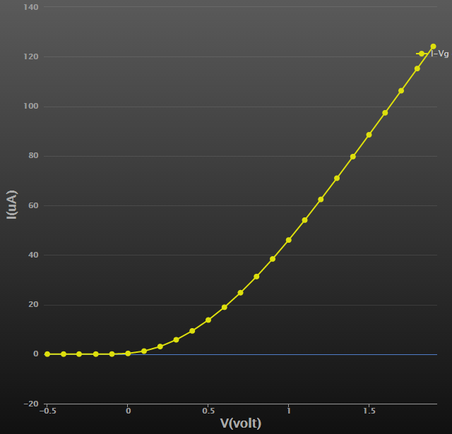
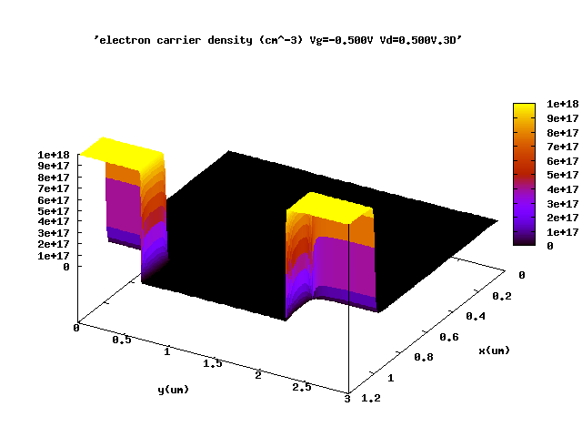
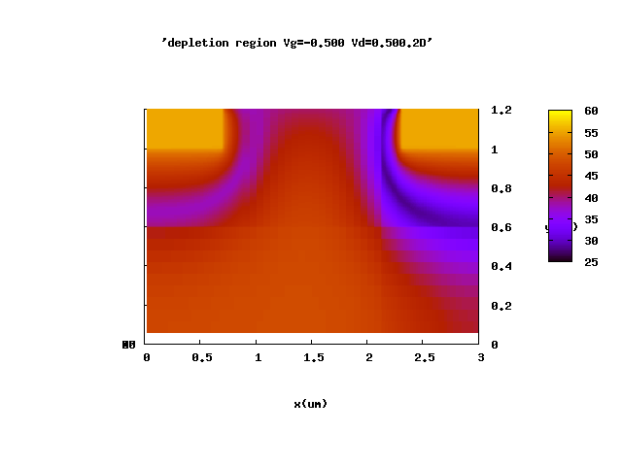
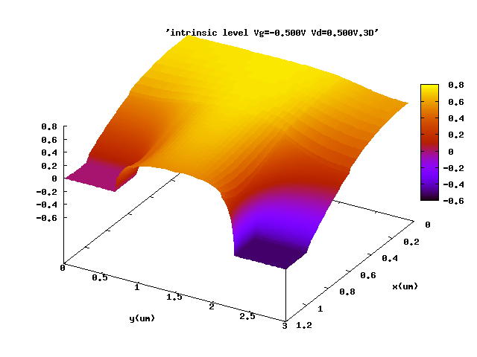
MOSFET 동작 원리 – Transfer characteristic (I_{D}-V_{G})
V_{GS} = - 0.5 V
y
Gate
V_{DS} = 0.5 V
x
Source
Drain
Metal
Insulator
N+
N+
P type Semiconductor
(Substrate)
Channel Accumulation layer
Depletion region
V_{Th}
Energy band diagram
Electron density
Depletion region
y
V_{G} < 0 상태에서 accumulation layer가 형성됨을 확인 할 수 있으며 이때는 channel 의 electron density가 매우 낮음을 확인할 수 있으며 potential barrier 가 높게 형성되어 있다.
x

Slide 12
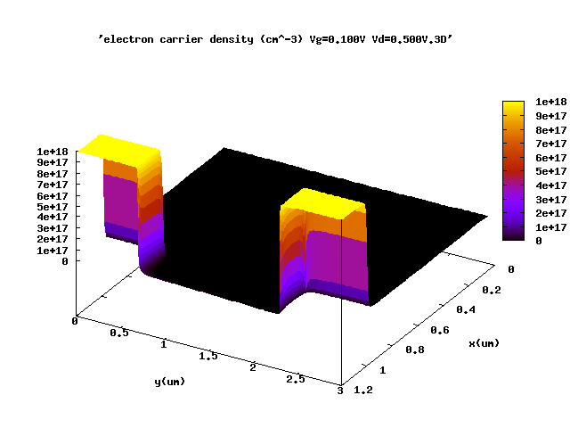
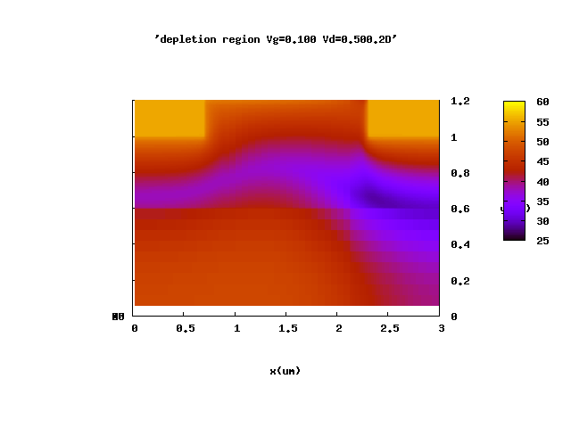
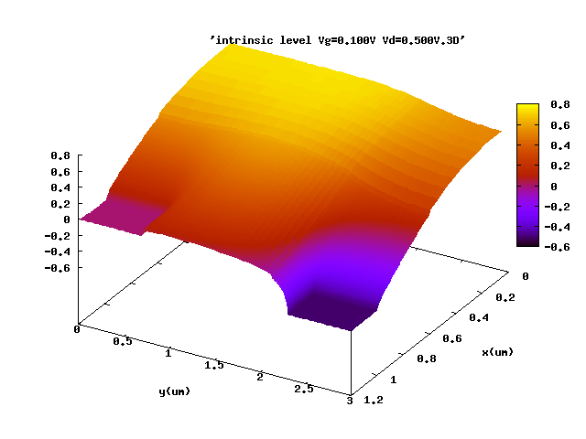
MOSFET 동작 원리 – Transfer characteristic (I_{D}-V_{G})
V_{Th} > V_{GS} = 0.1 V
y
Gate
V_{DS} = 0.5 V
x
Source
Drain
Metal
Insulator
N+
N+
P type Semiconductor
(Substrate)
Depletion region
V_{Th}
Energy band diagram
Electron density
Depletion region
Gate bias가 상승할수록 potential barrier는 낮아짐을 확인 할 수 있다.

Slide 13
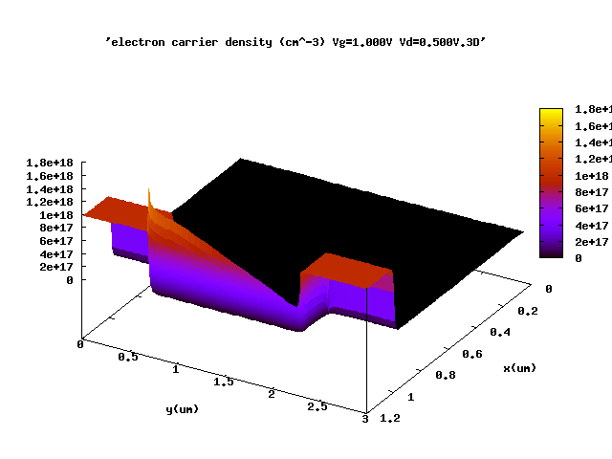
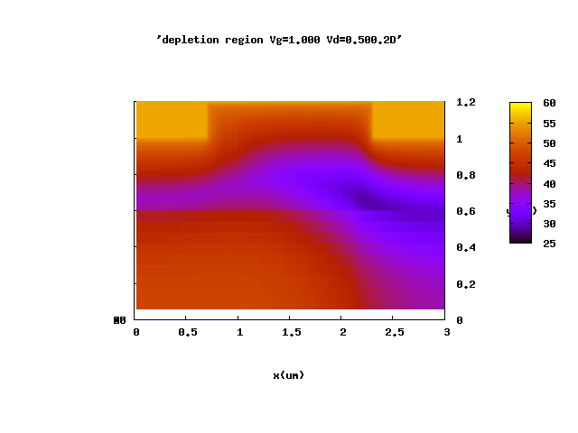
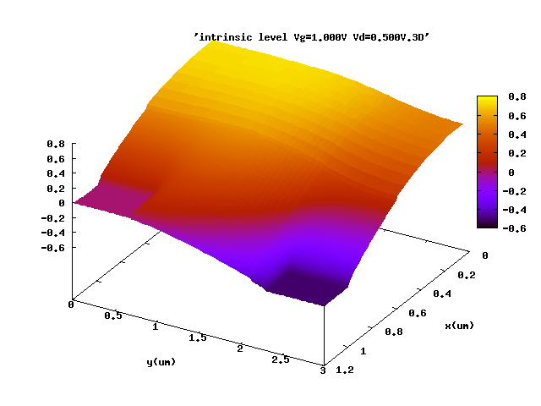
MOSFET 동작 원리 – Transfer characteristic (I_{D}-V_{G})
V_{GS} = 1.0 V > V_{Th}
y
Gate
V_{DS} = 0.5 V
x
Source
Drain
Metal
Insulator
N+
N+
P type Semiconductor
(Substrate)
Channel inversion layer
Depletion region
V_{Th}
Energy band diagram
Electron density
Depletion region
충분한 gate bias가 인가되면 inversion layer가 형성이 되며 또한 barrier 역시 낮아짐을 확인 할 수 있다.

Slide 14
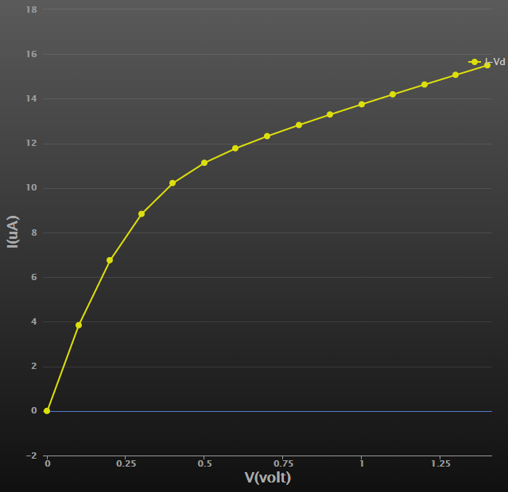
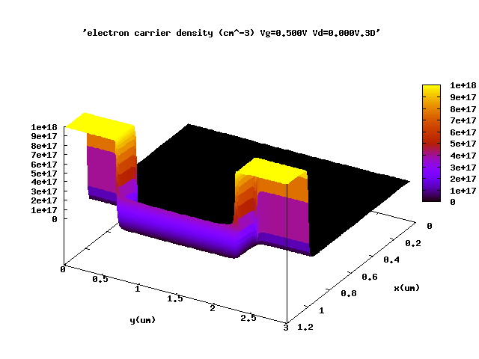
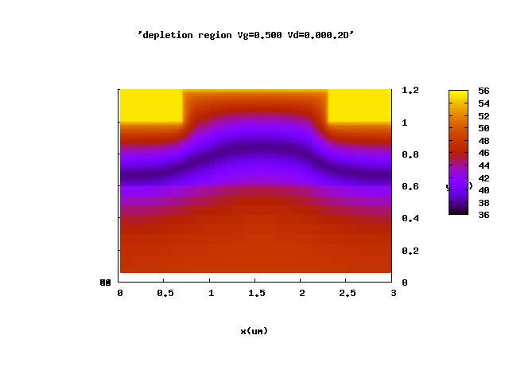
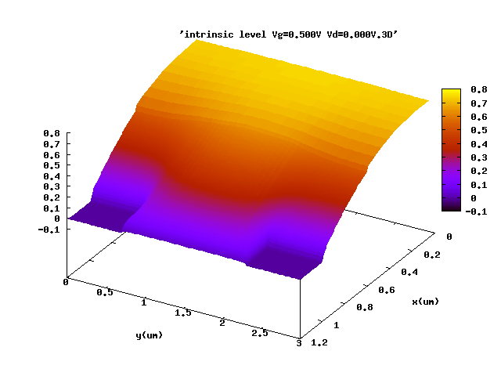
MOSFET 동작 원리 – Output characteristic (I_{D}-V_{D})
V_{GS} = 0.5 V
y
Gate
V_{DS} = 0 V
x
Source
Drain
Metal
Insulator
N+
N+
P type Semiconductor
(Substrate)
Channel inversion layer
Depletion region
Energy band diagram
Electron density
Depletion region
Inversion layer
V_{G} > V_{Th} 에 대하여 초기 electron density 를 보면 inversion layer가 형성됨을 확인할 수 있다.
또한 potential barrier가 매우 낮게 형성되어있다.

Slide 15
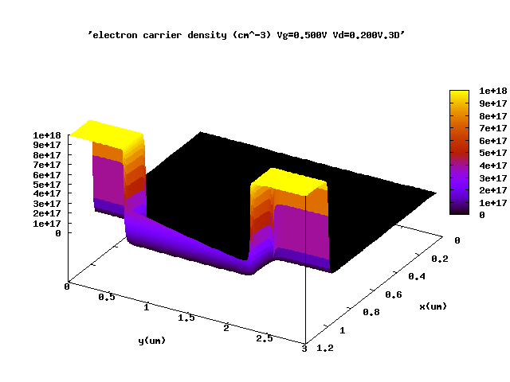
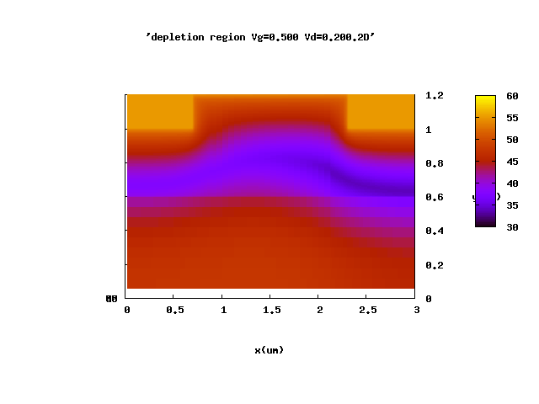
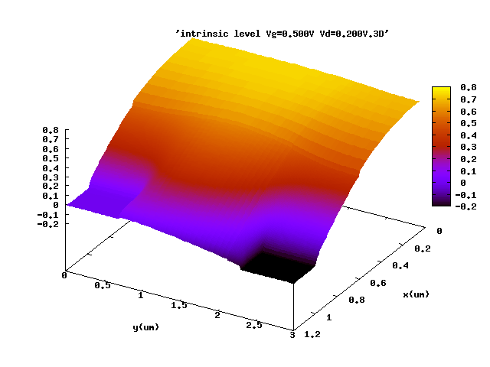
MOSFET 동작 원리 – Output characteristic (I_{D}-V_{D})
V_{GS} = 0.5 V
y
Gate
V_{DS} = 0.2 V
x
Source
Drain
Metal
Insulator
N+
N+
P type Semiconductor
(Substrate)
Channel inversion layer
Depletion region
Energy band diagram
Electron density
Depletion region
Drain 전압이 증가함에 따라서 drain쪽의 depletion region이 확장함을 확인할 수 있다.

Slide 16
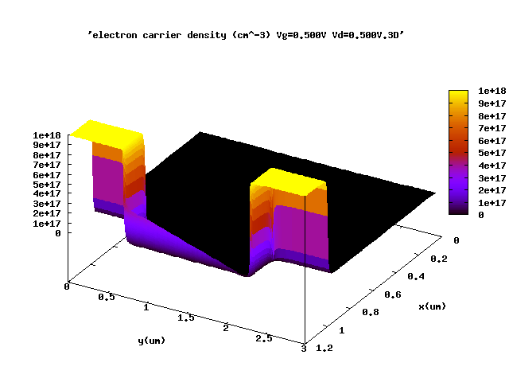
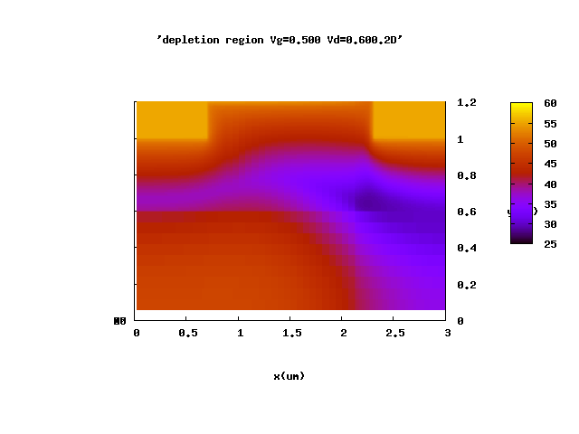
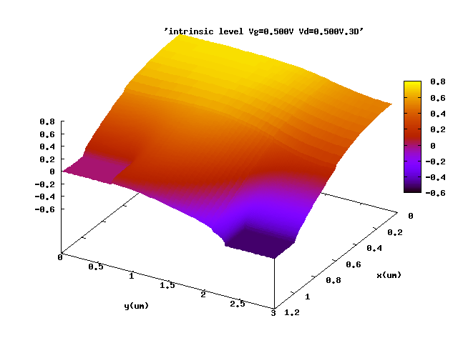
MOSFET 동작 원리 – Output characteristic (I_{D}-V_{D})
V_{GS} = 0.5 V
y
Gate
V_{DS} = 0.6 V
x
Source
Drain
Metal
Insulator
N+
N+
P type Semiconductor
(Substrate)
Channel inversion layer
Depletion region
Energy band diagram
Electron density
Depletion region
Pinch off
Drain 전압이 더욱 증가하게 되면 drain 쪽의 inversion layer가 pinch-off 지점에 도달하는 것을 확인 할 수 있다.

Slide 17
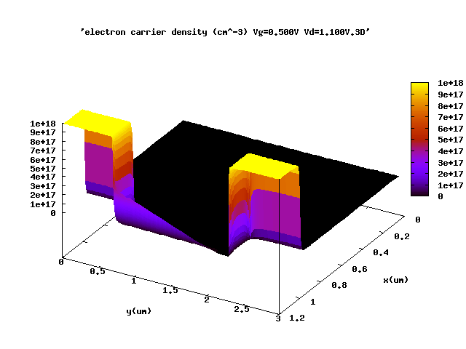
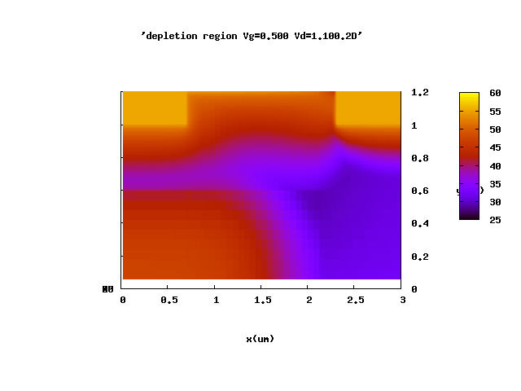
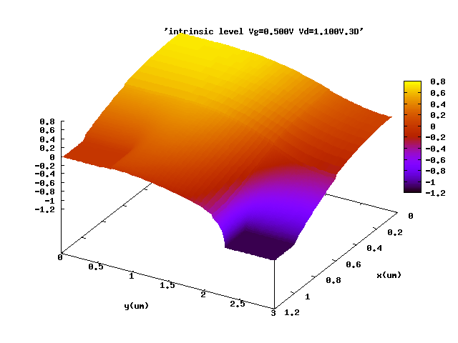
MOSFET 동작 원리 – Output characteristic (I_{D}-V_{D})
V_{GS} = 0.5 V
y
Gate
V_{DS} = 1.1 V
x
Source
Drain
Metal
Insulator
N+
N+
P type Semiconductor
(Substrate)
Channel inversion layer
Depletion region
Energy band diagram
Electron density
Depletion region
Pinch off 지점부터 saturation region에 진입함을 확인 할 수 있다.

